Slide 1

Lập trình với socket
Giảng Viên: Lưu An Phú

Slide 2
Agenda
Packet flow diagram.
Socket overview.
Programming with socket.
Thực hành.

Slide 3

Định danh trong mạng internet
Địa chỉ IP
192.168.1.1
Global IP address
Local IP address
Port
Client and sever

Slide 4
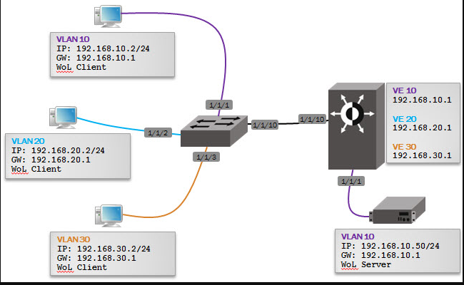
Packet flow diagram

Slide 5
Socket overview
Socket là các file ở dạng endpoint, khi ghi data vào 1 đầu thì data sẽ được gửi sang 1 hoặc nhiều đầu khác.
Các với các file thông thường, socket cho phép data được gửi ra khỏi máy tính để đi vào mạng internet.

Slide 6
Sơ đồ setup socket trên sever và client
Sever
client
Socket()
Socket()
Init sockaddr_in
Init sockaddr_in
Bind()
connect()
Listen()
accept()
send()
read()
close()

Slide 7
Create a socket
#include <sys/socket.h>
int socket(int domain, int type, int protocol)
Giá trị trả về sẽ là file descriptor giống với hàm open
Tham số domain sẽ define một cách chung nhất về phương thức giao tiếp
Tham số type sẽ định nghĩa cách truyền dữ liệu
Tham số protocol định nghĩa chuẩn giao tiếp

Slide 8
Address bytes ordering
Cần 1 chuẩn order dữ liệu chung trong network để tất cả có thể hiểu được.
Các hàm convert order của data từ máy tính sang network
uint32_t htonl(uint32_t hostint32)
uint16_t ntohs(uint16_t netint16)
Notes:
Các máy tính trong mạng có thể sử dụng kiểu format dữ liệu theo little endian hoặc big endian
Cần 1 chuẩn order dữ liệu chung trong network để tất cả có thể hiểu được.
Các hàm convert order của data từ máy tính sang network
uint32_t htonl(uint32_t hostint32)
uint16_t ntohs(uint16_t netint16)

Slide 9
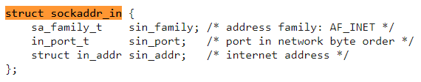

Address format
Struct socketadd_in

Slide 10
Gán địa chỉ cho socket
Sau khi gán địa chỉ cho socket, mỗi khi ghi data xuống socket file, data sẽ được đóng gói kèm địa chỉ và được phân luồng để gửi đến máy đích.
int bind(int sockfd, const struct sockaddr *addr, socklen_t len)
Notes:
Sau khi gán địa chỉ, socket sẽ được bind vào network interface của port, bản tin từ socket đi ra ngoài sẽ thông qua interface đó.

Slide 11
Thiết lập kết nối
Từ phía client
int connect(int sockfd, const struct sockaddr *addr, socklen_t len)
Từ phía server
int listen(int sockfd, int backlog)
Notes:
Đối với 1 số phương thức truyền nhận như SOCK_STREAM hoặc SOCK_SEQPACKET, trước khi dữ liệu được gửi đi thì 2 socket cần thiết lập 1 kết nối trước.
Trong mô hình client server thì client sẽ là người chủ động kết nối trước.
int connect(int sockfd, const struct sockaddr *addr, socklen_t len)
Server sẽ là người chủ động lắng nghe kết nối do client gửi đến
int listen(int sockfd, int backlog)
Mỗi khi có connection request gửi từ client, server sẽ quyết định có chấp nhận kết nối hay không
int accept(int sockfd, struct sockaddr *restrict addr, socklen_t *restrict len);

Slide 12
Gửi nhận dữ liệu
ssize_t send(int sockfd, const void *buf, size_t nbytes, int flags)
ssize_t recv(int sockfd, void *buf, size_t nbytes, int flags)
Notes:
Sau khi kết nối được thiết lập, dữ liệu có thể được gửi nhận thông qua việc đọc ghi vào socket file giống như file bình thường
OS thiết kế riêng 1 số hàm chuyên dùng gửi nhận dữ liệu từ socket
ssize_t send(int sockfd, const void *buf, size_t nbytes, int flags)
ssize_t recv(int sockfd, void *buf, size_t nbytes, int flags)

Slide 13
Thực hành
Viết 1 chương trình chat theo mô hình client server. Cả 2 chạy cùng trên 1 máy tính
Viết chương trình chat client server cho phép chat trong mạng Lan
Viết chương trình cho phép gửi nhận file từ nhà và công ty

Slide 14
Thank you

